Slide 1


简单
VISION PLAN
专注
随车吊支腿定位视觉方案（2D）
共创
共赢

Slide 2

01
项目描述
02
项目验证
目录
03
配置清单
04
逻辑流程
CONTENTS
05
评估结果&注意事项
06
售后服务

Slide 3

01
项目描述
●产品名称：随车吊支腿
●产品材质：铁
●产品颜色：防锈漆红色
●最大工作距离(mm)：2400
●最小工作距离(mm)：1700
●搜索范围(mm × mm)：230.0 * 230.0
●来料方式：agv托运架
●最小特征分辨要求(mm)：3
●工作节拍(pcs/min)：不限制
●检测时产品运动速度(m/s)：0
●工作距离(mm)：1773
方案布局图

Slide 4

02
项目验证
参数名称 | 参数值
面阵相机型号 | A5031M/CU815
面阵相机类型 | 面阵相机
相机接口类型 | USB3.0
相机像素 | 640 * 480
镜头型号 | MK1628M
镜头品牌 | dahua
镜头焦距 | 16mm
镜头接口 | C
A(工作距离) = 1773mm, B(视野宽度) = 253mm, C(视野长度) = 253mm
视野图

Slide 5

02
项目验证
检测流程

Slide 6
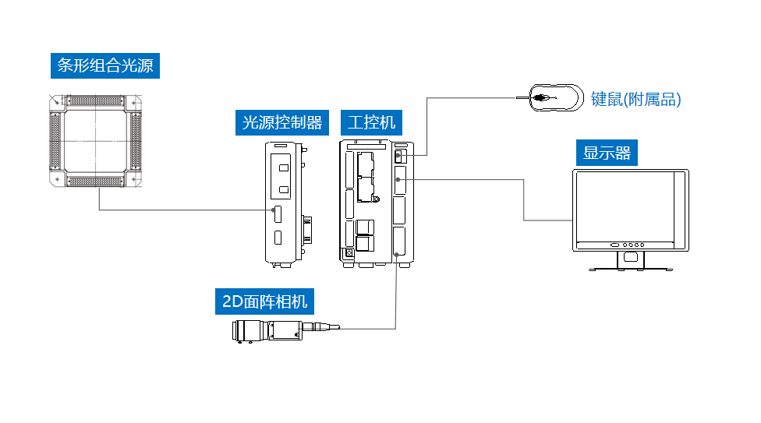
03
配置清单
系
统
构
成

Slide 7

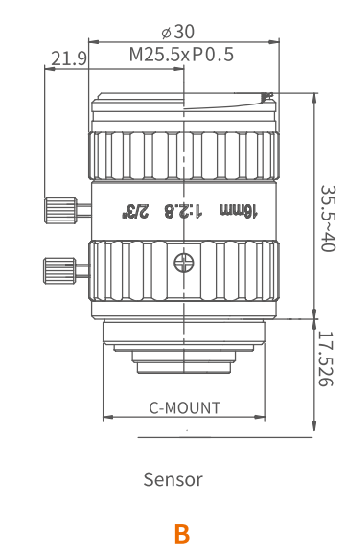
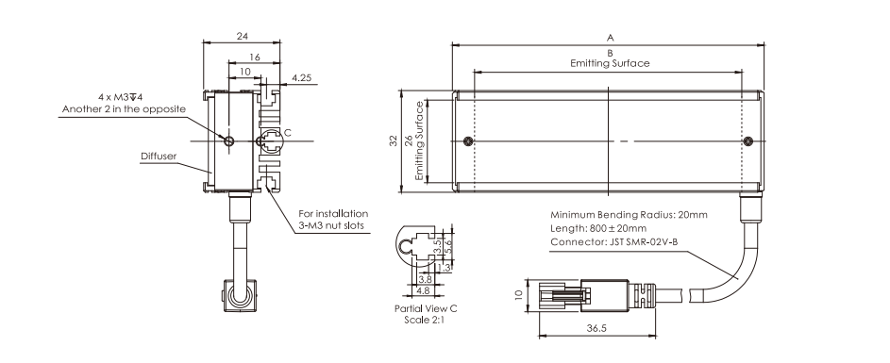
03
配置清单
光源尺寸图
相机尺寸图
镜头尺寸图

Slide 8
03
配置清单
序号 | 名称 | 型号 | 单位 | 数量 | 厂家
1 | 面阵相机 | A5031M/CU815 | 台 | 1 | dahua
2 | 镜头 | MK1628M | 个 | 1 | dahua
3 | 光源 | OPT-LIT51832 | 个 | 4 | OPT
4 | 工控机 | - | 台 | 1 | -
5 | 显示器 | - | 台 | 1 | -
6 | 软件 | MVP | 套 | 1 | dahua

Slide 9
04
逻辑流程
逻辑流程
├── 图像采集
│ ├── 相机参数设置
│ │ ├── 曝光时间：根据环境光照调整至最佳曝光
│ │ ├── 增益：降低噪点同时保证图像亮度
│ │ └── 触发模式：采用硬触发与AGV托运架同步
│ └── 光源控制
│ ├── 环形光源：提供均匀照明消除铁材质反光
│ └── 背光设置：增强红色防锈漆与背景的对比度
├── 预处理
│ ├── 颜色匹配
│ │ ├── 训练红色模板：提取防锈漆红色特征
│ │ ├── 极性设置：白底黑工件（红色物体在浅色背景上）
│ │ └── 对比度阈值：设置为[150,255]强化红色特征
│ ├── 平滑滤波
│ │ ├── 高斯半径：3像素（消除表面噪点）
│ │ └── 形态学处理：开运算去除小噪点
│ └── ROI裁剪
│ └── 搜索区域：230×230mm（对应图像坐标系）
├── 3D定位
│ ├── 高精度棋盘格标定
│ │ ├── 棋盘格尺寸：30×30mm单格（覆盖工作距离范围）
│ │ ├── 非线性矫正：开启镜头畸变补偿
│ │ └── 标定板类型：棋盘格标定板（保证亚像素精度）
│ ├── 模板匹配
│ │ ├── 训练3D模板：从多角度采集支腿特征区域
│ │ ├── 角度范围：[-10°,10°]（补偿安装误差）
│ │ ├── 尺度范围：[0.95,1.05]（适应工作距离变化）
│ │ └── 亚像素精度：启用高精度模式（±0.1mm）
│ └── H矩阵变换

Slide 10
04
逻辑流程
│ ├── 输入标定文件：读取棋盘格标定结果
│ ├── 平移量计算：根据工作距离(1700-2400mm)动态调整
│ └── 缩放系数：按实际尺寸校准（3mm特征对应像素数）
├── 结果处理
│ ├── 3D坐标验证
│ │ ├── 允差范围：X/Y轴±1.5mm，Z轴±2mm
│ │ └── RMS误差：要求<0.05mm（标定精度验证）
│ └── 输出接口
│ ├── OK/NG判断：通过坐标偏差判定定位结果
│ └── 数据存储：记录每次检测的3D坐标值
└── 通信处理
└── TCP/IP通信
├── 发送检测结果到AGV控制系统
└── 报文格式：包含3D坐标及状态码（OK/NG）

Slide 11
05
评估结果&注意事项
05 评估结果 & 注意事项
现场环境
相机安装
物料一致性
风险点：现场灰尘或振动可能影响相机成像稳定性
解决方案：加装防护罩并定期清洁设备，确保镜头无遮挡
风险点：安装高度误差导致视野未完全覆盖搜索区域
解决方案：通过标定板校准安装位置，确保230×230mm区域完整覆盖
风险点：防锈漆红色存在色差或表面反光不均
解决方案：优化光源组合（环形+背光）增强对比度，降低颜色匹配阈值容差

Slide 12

06
售后服务
该设备上线后使用初期，我们会派专人进行全程跟踪；
处理解决可能发生的设备异常；
对现场人员进行培训指导；
设备调试完成后：售后服务一年；
若客户提出设备升级需求，我们会及时为您提供升级新方案。

Slide 13





机器视觉方案提供商
0535-2162897
www.ytzrtx.com
image@ytzrtx.com
山东省烟台市经济技术开发区泰山路86号内1号

